Slide 1
C1-C题题解
21375049-彭欣阳

Slide 2
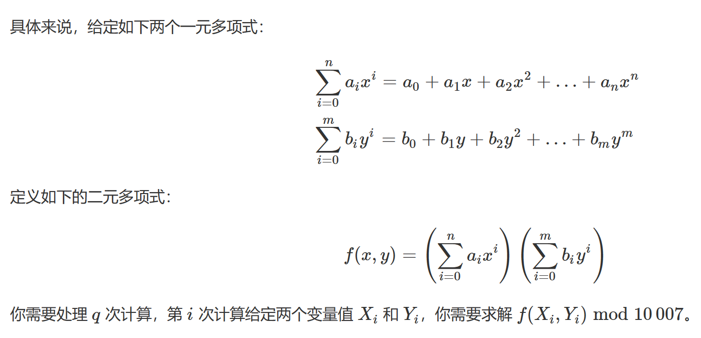
C1 第一次练习：模拟、递归、分治等基础练习
C题
题目：计算两个多项式相乘后取模的结果

Slide 3
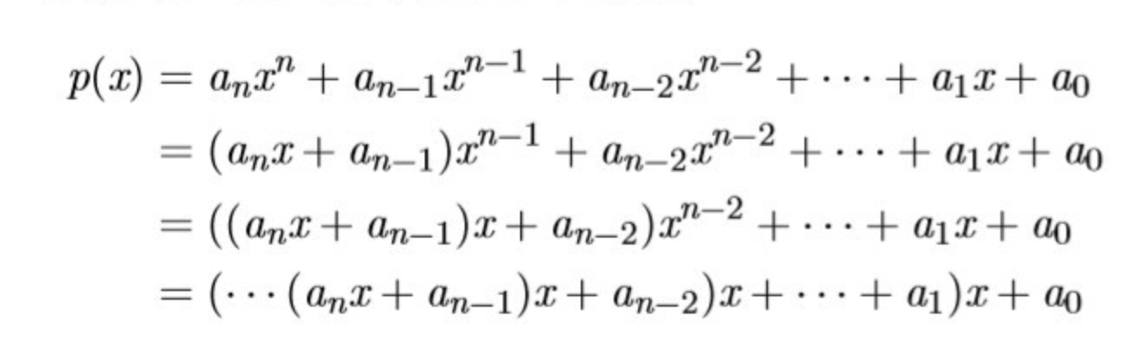
C1 第一次练习：模拟、递归、分治等基础练习
C题：计算两个多项式相乘取模的结果
解题思路：
(1)两个多项式形状类似，利用已知公式ab mod c=(a mod c)(b mod c) mod c, 可以将问题分成同一种类型的两个子问题：求一个多项式mod10007的结果。
(2)如果暴力运算，调用pow函数，求一个多项式和的时间复杂度是O(n*logn)，由于要算两个多项式乘积，可能会tle，同时多个数乘积又可能出现溢出的情况
(3)由于本题已经输入了多项式各系数，所以可以直接考虑秦九韶算法快速计算多项式。原理是每次减去常数项后，就是x的倍数，除以x后就能得到类似的多项式形式，可以用递推，也可以用循环解决。
求解思想如图。
从f=an开始，可以发现每一次都是相似的公式：f=f*x+a[n-i]

Slide 4
C1 第一次练习：模拟、递归、分治等基础练习
C题：计算两个多项式相乘取模结果
Define p 10007
QinJiushao(f, A, n, x)
1 f ← A[n]mod p
2 for i ← 1 to n
f ← A[n-i] mod p+(x mod p)(f mod p)mod p
return f
注意，尽量每次计算都取一次模，防止溢出
上述秦九韶算法作为一个子程序，用于计算一个多项式求和取模后的结果。将多项式f，g求出并相乘取模即可得到最终结果
f=A[n-i]+x*f
f mod p=A[n-i] mod p+(x mod p)(f mod p)mod p
T(n) = Θ(n)

Slide 5
C1 第一次练习：模拟、递归、分治等基础练习
C题：计算两个多项式相乘取模结果
从算法到代码实现
#define p 10007
typedef long long LL;
LL Qinjiushao(LL f, LL n, LL x, LL a[])
{
f=a[n]%p;
for(int i=1; i<=n; i++){
f = a[n-i]%p+(x%p)*(f%p)%p;
}
return f;
}
Define p 10007
QinJiushao(f, A, n, x)
1 f ← A[n]mod p
2 for i ← 1 to n
f ← A[n-i] mod p+(x mod p)(f mod p)mod p
return f

Slide 6
#include <bits/stdc++.h>
#define p 10007
#define N 30005
typedef long long LL;
LL Qinjiushao(LL f, LL n, LL x, LL a[])
LL a[N],b[N];
int main(){
int n, m, q;
LL f=0, g=0;
scanf("%d", &n);
for (i = 1; i <= n; i++)
scanf("%d", &a[i]);
scanf("%d", &m);
for (i = 1; i <= m; i++)
scanf("%d", &b[i]);
for (i=1;i<=q;++i){
LL x, y; scanf(“%lld%lld”,&x,&y);
f=Qinjiushao(f, n, x, a);
g=Qinjiushao(g, m, y, b);
printf(“%lld\n”, (f*g)%p);
}
return 0;
}
#define p 10007
typedef long long LL;
LL Qinjiushao(LL f, LL n, LL x, LL a[])
{
f=a[n]%p;
for(int i=1; i<=n; i++){
f = a[n-i]%p+(x%p)*(f%p)%p;
}
return f;
}
  主要函数
  测试程序

Slide 7
C1 第一次练习：模拟、递归、分治等基础练习
C题：计算两个多项式相乘取模结果
复杂度分析
单独看函数，只有一层循环，复杂度O(n)
综合整个程序，计算多项式f和g的值，耗时O(n+m)，而有p个输入，所以最终时间复杂度O(p*(n+m))
Define p 10007
QinJiushao(f, A, n, x)
1 f ← A[n]mod p
2 for i ← 1 to n
f ← A[n-i] mod p+(x mod p)(f mod p)mod p
return f

